Slide 1

Aggiungi un Amico
Use Cases for Project

Slide 2

Informazioni generali
ID | 016
Titolo | Aggiungi un Amico
Versione | 1.0
Autore
Data ultima revisione
Autore ultima revisione
Riferimenti e documenti collegati | UseCase.mdj
Note

Slide 3

Attivazione
Trigger | L’utente preme il pulsante ‘aggiungi un amico ‘
Frequenza di utilizzo | Media
Benefici organizzativi | Permette agli utenti di mettersi in contatto con un altro utente
Attore principale | Utente
Attori secondari
Pre condizioni | L’utente deve aver fatto il log in
Post condizioni | L’utente ha inviato la richiesta di Amicizia

Slide 4
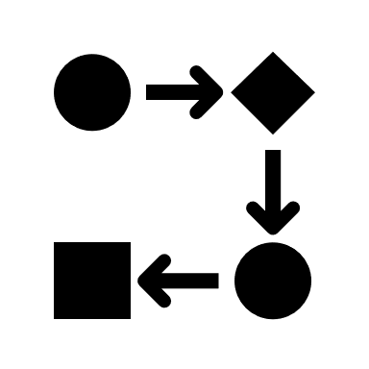
Svolgimento
Flusso principale | L’utente entra nella schermata ‘amici ‘ L’utente preme il bottone ‘aggiungi amici’ l’utente scrive il nickname della persona in una icona di testo che compare dopo che si è premuto il bottone L’utente schiaccia il bottone ‘invia’ Il sistema invia la richiesta
Flusso Alternativo 1 | Accesso alternativo Quando l’utente si trova sulla schermata delle statistiche preme sul nick name di un utente Esce un bottone ‘aggiungi amico’ Via al punto 4
Flusso eccezionale 1 | L’utente inserisce un nome sbagliato o quello di un amico che ha già Esce un messaggio di errore , l’utente viene mandato al punto 3

